Slide 1

多样化的终端安全
by Yoco Smart

Slide 2
终端机的定义
早期定义：计算机的显示终端，只有显示设备，但是没有进行处理的主机。
随着科技的进步和时代的发展，与用户的大量交互已成为趋势，原有的终端设备已经不能满足发展的需求，原有的定义也已经渐渐被模糊。
当代定义：
计算集群中非核心数据的处理设备，且与用户交互的一端（图形交互、网络交互），此类设备均称成为终端机。
举例：银行ATM，KTV点歌系统，手机APP
越来越多样化的交互。。。衍伸越来越多的安全问题。。。

Slide 3
终端机安全的范围
根据面向的对象可以分为大致的两类：
1，面向全体大众的终端设备/终端程序
用途：营销、导游
典型：手机APP，国外大学校内宣传终端
渗透目的：控制总端
2，面向小众化固定人群的终端机
用途：单纯的代替人工服务
典型：营业厅充值机、ipad授课
渗透目的：控制/记录 交互用户的操作、数据等

Slide 4
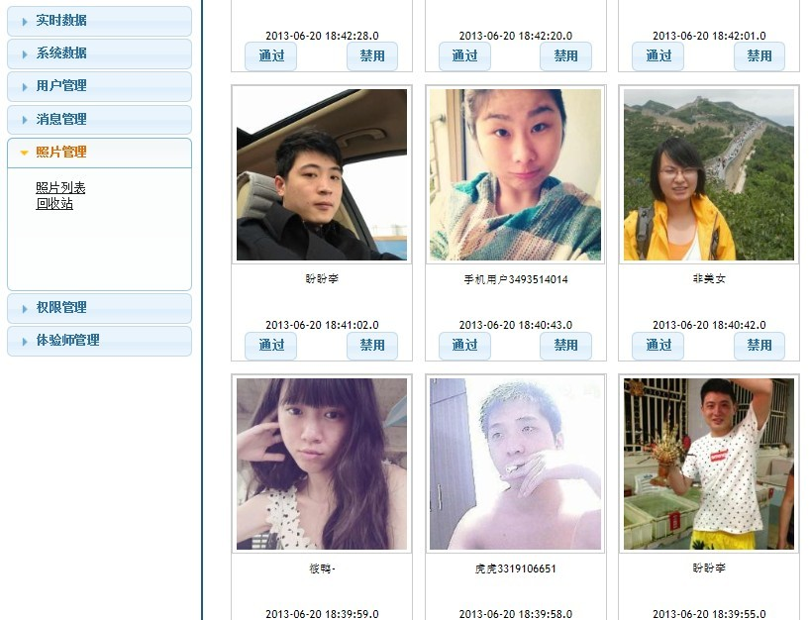
案例 1 ：手机APP攻击 交友APP后台

Slide 5
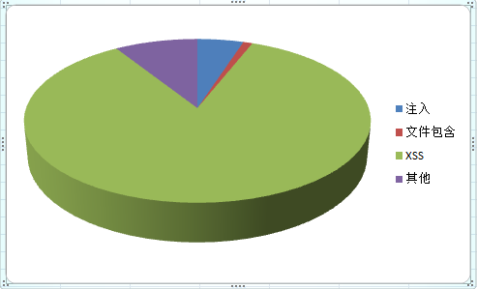
针对手机APP的攻击方式
注入漏洞↓ 5%
包含漏洞↓ 1%
XSS入侵↑ 85%
其他入侵↑ 5%
抓包进行常规分析或者APP内插XSS代码
（↑代表上升趋势 ↓代表下降趋势）

Slide 6
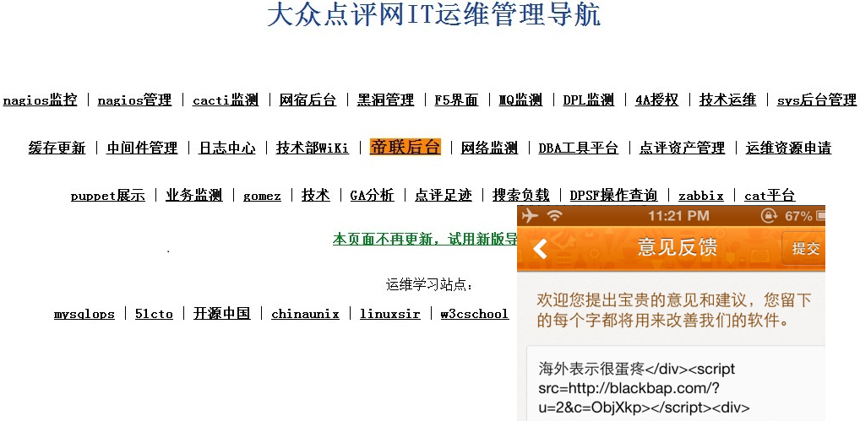
案例2：APP XSS
确认该漏洞已经修复，或许还可以绕过

Slide 7
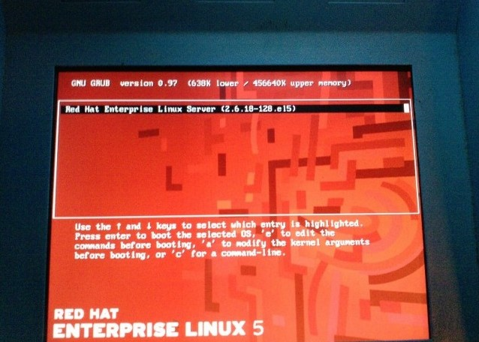
恶意崩溃掉终端设备上的交互程序
终端设备大多基于主流操作系统，理论上完全可行
本案例为最简单的内存爆满重启

Slide 8
脆弱的交互式程序
终端机交互程序中 可被利用的地方：
1，反馈部分
问题反馈部分最常见于早期设备，通常是厂家为了收集程序问题而加的email地址，导致弹出outlook等最终被利用，也有其他非email类的可以利用；
2，帮助部分
大多交互式程序都带有“帮助”或者“说明”部分，通常会扩展到html或者chm的界面，这里利用起来是及便利的；
3，其他部分
一些属性特殊的输入框可以通过操作调出输入法等；一些地方可以操作出打印的操作也可以利用。
像首都机场中的自助终端可以在swf游戏中调出资源管理器，总之不一而论。

Slide 9
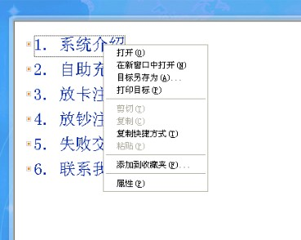
案例回顾1：某ATM
这是一个典型的扩展html作为帮助部分的交互程序。从菜单我们可以看到这台终端机使用的是windows系统。
基于windows系统的交互程序基本上就是一个全屏程序，只要想办法操作出非全屏程序的部分就可以了。

Slide 10
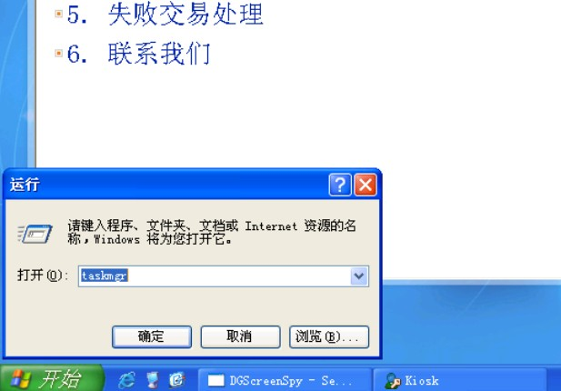
案例回顾1：某ATM
Windows的全屏程序很容易因为一些特殊操作而显示出开始菜单。使用任务管理器就能把全屏程序退出了。

Slide 11
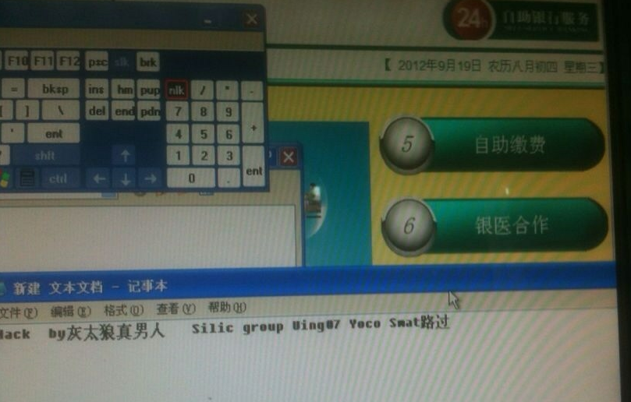
Tips:
有朋友会问，ATM机或者其他类型的终端机基本上都是触屏，怎么样来输入命令，用到键盘的时候怎样用鼠标代替。Linux下的话要输入命令确实很麻烦，但是在windows下这就是个简单到不能再简单的问题了。
windows自带虚拟键盘，在开始菜单里面是可以调出来的。

Slide 12
更高端点的终端机入侵
在ATM机上面崩溃程序并没有实际意义。唯一可以完成的就是破坏。给后续使用者造成障碍。
尝试点高端的玩法：
远控终端机

Slide 13
远控终端机可行性探究
可行性分析：
终端机一定不会直接与广域网(因特网)接入，也不会与外界网络有任何数据的交互，从这一点看似乎可行性并不高。但是终端机一定会与核心数据库(或外围负载均衡系统)连接并交互数据。
Web 2.0时代，电子银行、网上充值这一系列的服务被要求服务中心对外提供越来越多的接口。因此终端机并不绝对安全，所处的局域网络也不是绝对隔离。
因此理论上来讲，只要通过外部任何一个接口连接到内部系统的任何一台机器，就可以连接到终端机。通过实际渗透我们也验证了这样做的可行性。
(本想做图片来说明一下，无奈PS作图水平太差，囧)

Slide 14
远控终端机的障碍
障碍分析：
首先要找到一个合适的而且又脆弱的内部出入口，找到内部网络的出口后，还需要在这套系统中找到一台能够驻扎的肉鸡作为跳板。
即使成功踏入了这个跳板，通常这个网络会非常大，要想准确的定位某台终端机是非常困难的。
定位之后要做的是获取终端机的登陆口令。值得庆幸的是，同一批的终端机的登陆口令通常是一模一样的。
继续看下去，演示如何克服这四处障碍。。

Slide 15
1 进入内网的接口选择
选择接口必须有3个条件：
1)对外带宽高，速度快
2)内部网络环境稳定
3)能够成功获得权限
选择技巧 ：
优先选取能够直接或者转发一次就连接到终端设备的接口；
如果不能ping通外网则优先选择设置DNS的接口；
跳板都不合适的时候规划所有的可能性选取最佳跳板线路。
示范？

Slide 16
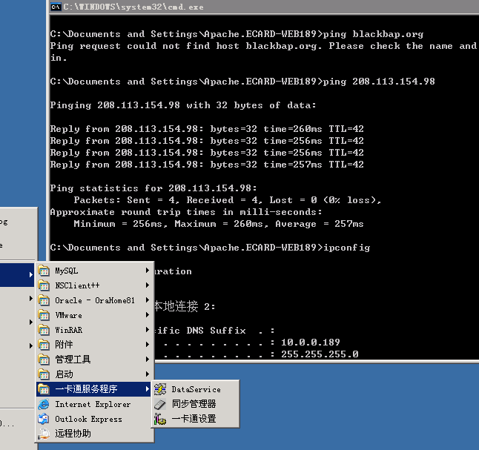
反向选择最佳跳板
最佳人品通常出现在学校一卡通服务器上，可直接连接终端机，也可直接反弹端口到外网。

Slide 17
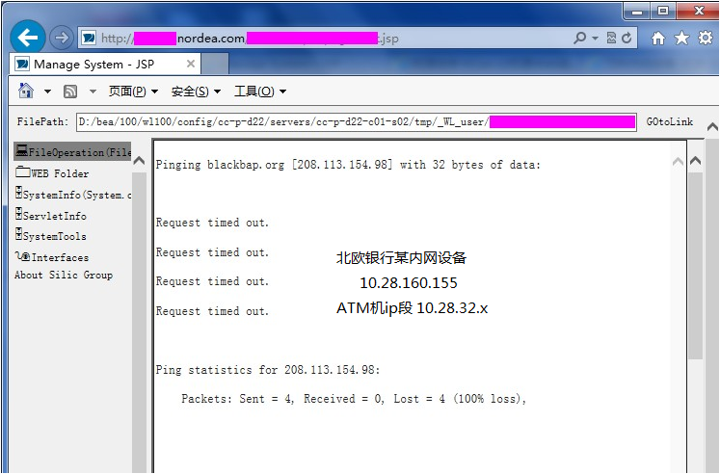
反向选择最佳跳板
可以ping通终端机，DNS能连接却ping不通外网的机器也可以做第二层跳板，使用ping配合tracert可以找到合适的第一层跳板。

Slide 18
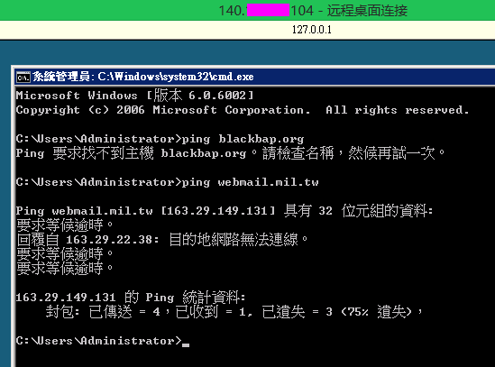
反向选择最佳跳板
人品最差时就是发现目标终端机处于受保护的网络中，需要认真计算出一条最佳跳板路线才行。

Slide 19
一则没有截图的经典案例
这则只有文字记录的案例堪称经典也是出于意外。
在加拿大东部St. Catharines市的一个CIBC银行里，银行提供的公用上网wifi连接后，发现自己分到了一个192.168.60开头的ip，于是打开工具随意扫了一下网内其他ip，零星发现有几个ip是服务器，开了80和443(当时是误解，这是skype的端口)，觉得有戏，但是始终找不到突破点。
后来抱着随便扫扫的态度看了一下10.0.x.x的ip段，发现有路由(网关)开放端口，再继续扫，发现10.0.2.12开放了3389，直接就连了上去。连上去以后发现administrator是弱口令，而且还是终端自助取款机。
而这里所用到的连接到内网终端机的跳板就是接入银行wifi的本机。银行因为出于安全考虑，公用上网的wifi线路并不是普通线路，而是从总出入口分出来的一条线路。
今年海外兴起很多银行安全评估公司，已经有很多起安全评估都是从银行公用wifi下手成功渗透的。

Slide 20
跳板驻扎技术
所谓驻扎技术，就是利用各种隐蔽与蜜罐技术，使得管理员无法彻底将黑客的后门清理掉，从而造成黑客成功的反复登录。笼统的驻扎方式：
1）Linux
SSH后门
Rootkit(隐藏文件、进程，加载内核模块)
读取并破解管理员root密码
Ldap管理
2）Windows
Attrib隐藏文件
Dll劫持
读取内存中管理员明文
获取数据库root/sa明文
劫持sethc.exe等

Slide 21
跳板驻扎实例回顾
服务器驻扎技巧在跳板中虽然不起眼，但是却发挥着极为重要的角色。
案例：某台处于内网的MySQL服务器跳板(windows)
第一步，通过mysql的root账号提权到一台内网的服务器，之后记录了root密码，并读取了内存中管理员的密码。
第二步，我们特制了一个lPK.dll(网上有模板)，payload部分是根据lcx源码修改的，大致功能是监听3307端口，如果有连接则转发到本机的8888端口。
第三步，将mysql的版本换成了v5.1，然后将lPK.dll放置于mysql的目录，也就是大家所说的dll劫持。同时使用arrtib命令将dll文件隐藏并加系统和只读属性，将mysql目录设置为杀毒软件的白名单。
最后一步，登陆管理员账号清理系统日志，并删除自建账号 (如果不退出自建账户是无法删除配置文件的)和mysql.func表中的内容，并删除udf后门。
这样，一个完美的跳板就做好了

Slide 22
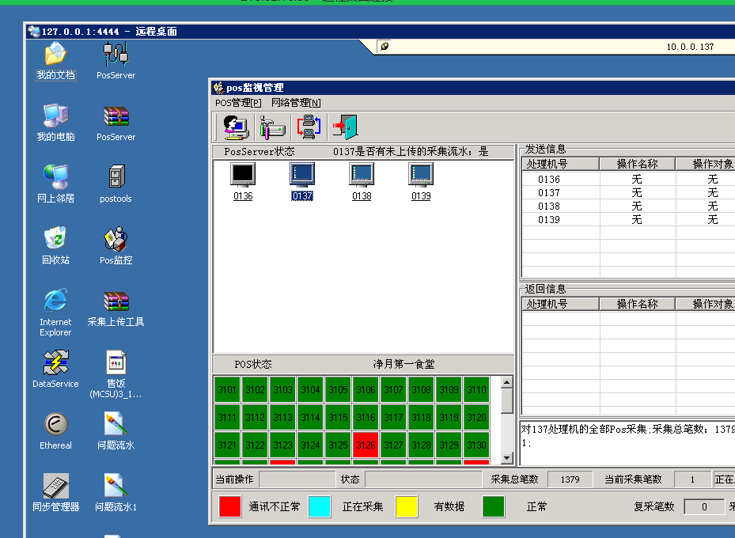
准确定位终端机 1
多数终端机会有几个汇总服务器在后端服务，一个是银校服务器，一个是采集服务器，理论上都可以得到所有终端机的信息，只要到这种服务器上去看一眼就能找到终端机的地址了

Slide 23
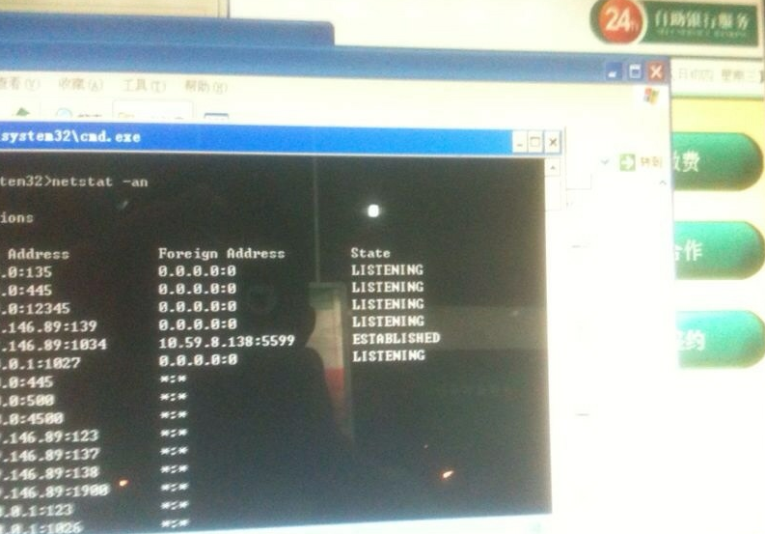
准确定位终端机 2
将任意一台终端机的交互式程序崩溃掉，运行ipconfig或者ifconfig(linux下)命令即可知道终端机的地址段。

Slide 24
终端机密码的获取
1，弱口令、空口令
这种比较不常见，但是有一定概率
弱口令不一定是123456，遇到过一次案例是整个段的终端机都是以“st-m”+ip最后一位作为计算机名的，猜解终端登录密码st-m1234通杀整段终端机。
2，进行社会工程学猜解
没有比这个更容易成功的方法了。
3，远程溢出或者暴力猜解
基本不可能，终端机不会装过多软件，开3389就已经是幸运无比了，将软件传到跳板服务器上效率本来就不高，暴力破解基本不靠谱。

Slide 25
终端机密码社会工程学案例
在国内某个渗透测试中，读取了大量的服务器明文密码，总结如下：
外围服务器通杀管理密码：,./,./lxl()!@
核心数据服务器管理密码：,./,./-1-data
重点服务器通杀管理密码： ,./,./@)!#sys
特征1：
管理员喜欢用字符,./,./做固定前缀(后缀)
特征2：
管理员密码是伪复杂，lxl猜测为名称首字母，()!@是shift下的9012
特征3：
描述太明显，例如database是数据库，@)!@实际代表2013
结果：其实分析过程把结果复杂化了，终端的通杀密码是 ,./,./

Slide 26
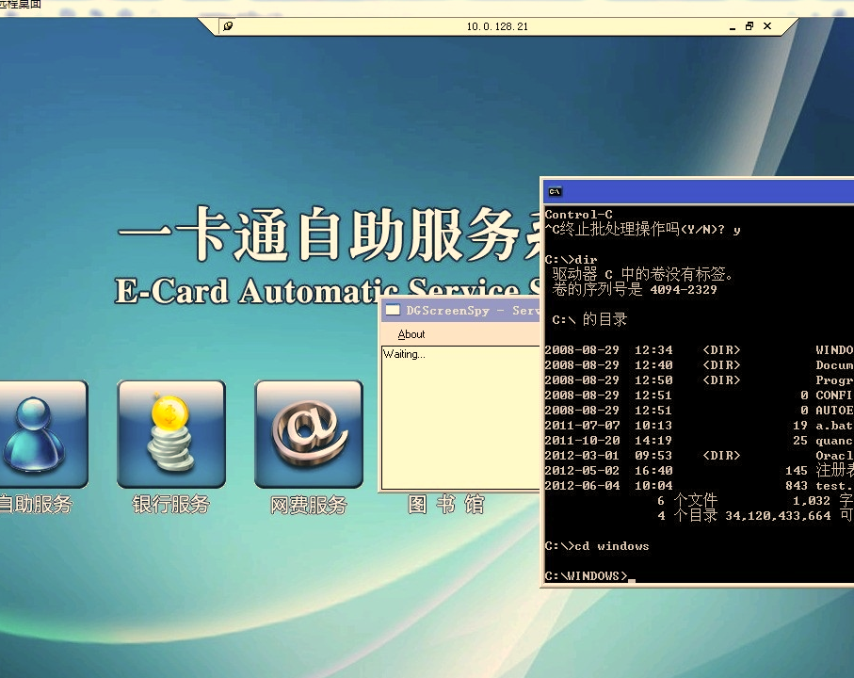
Succes 1
能成功克服4个障碍，意味着终端机到手

Slide 27
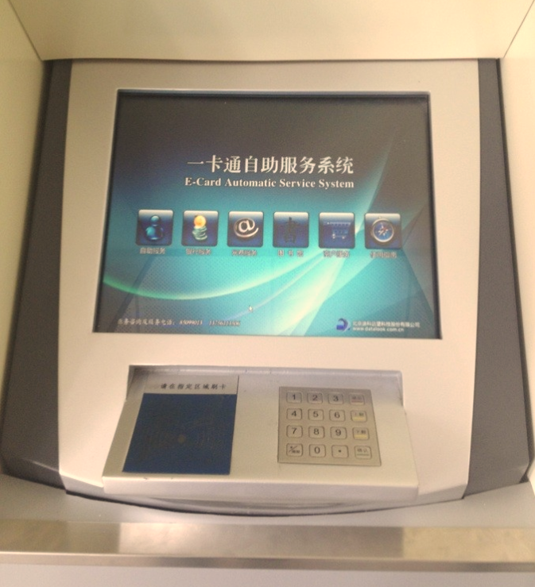
Succes 2
远控终端机的成功案例

Slide 28
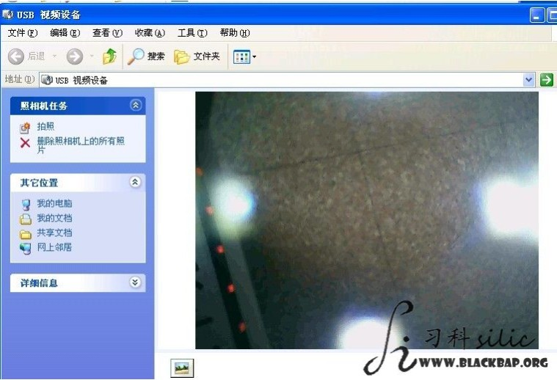
我们还能做什么 1
ATM机是带监控的，如果远程切断指定终端设备的监控。。。

Slide 29
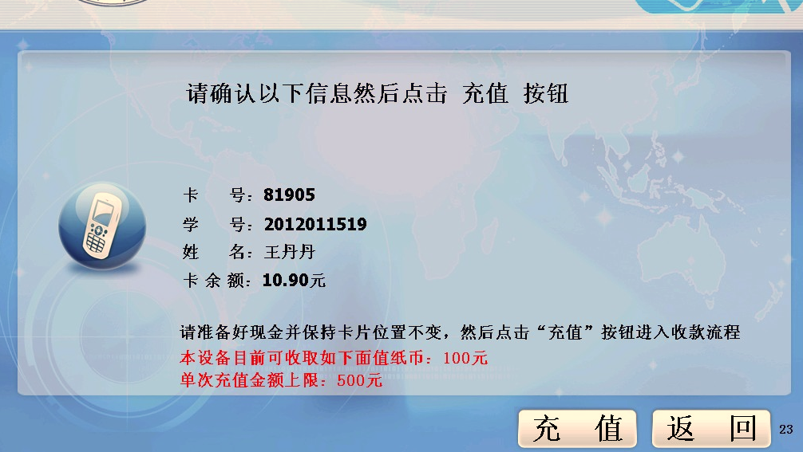
我们还能做什么 2
钱没有了，隐私也没有了，我们还剩下什么

Slide 30
我们还能做什么 3
探讨远程控制终端机的可行性同时意味着探讨控制核心数据库的可行性。
从上面的照片可以看出，我们成功渗透了一个指定的终端设备。虽然拿着跳板拷文件拷工具是一件非常费时费力不出效率的事情。但是我们可不可以基于上面的工作进行如下假设：
某个深夜，我们通过远程控制将完整的黑客工具包拷贝到了终端设备。通过远程设置计划任务，在固定的一天的固定时间终止全屏程序，并关闭摄像头，甚至干脆把终端设备的密码改掉。在设置的固定时间里，我到终端设备所在的地方，用终端机对核心数据库进行渗透。。。
带宽高是绝对优势，我纵使不清理记录，只看技术层面，管理员又有几分把握逮到我。。。我只是个来取钱的。。。

Slide 31
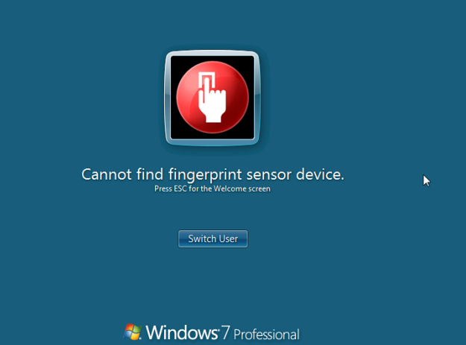
更安全的终端设备
在银行ATM机上装指纹验证设备不过分吧
截图取自美国卡耐基梅陇大学(CMU)某终端设备

Slide 32
总结
由前面的各种案例来看，手机APP后台，包括充值缴费机、ATM机在内的这些终端设备，可以很确定的说它们绝对没有处在绝对安全的环境下。
随着世界主流的趋势，国内针对终端设备的入侵会越来越多。入侵的手段也会越来越多样化，令人防不胜防。案例中没有太深入的讲解入侵手段(篇幅也不够)，但是体现出来的是手段的综合多样，这不仅仅是在考验黑客的水平，更是在考验安全工作者的工作水平和技术水平。
多样化的入侵必然造成多样化的灾难，远程切断视频，复制银行卡，记录密码。。。晚一天重视可能就意味着以后要多一个大盖帽去日夜蹲守ATM抓证据。。。

Slide 33
The End
感谢!~
演讲：YoCo Smart
加拿大ASPER商学院工商管理学士
习科道展网络信息安全有限公司 运营主管
yoco.smart@blackbap.org
PS:不懂制图，阅历也不高，希望大家包涵 (*^__^*)

